Slide 1


赛道一 · 智能体与通用基础设施 (Agent Infra) · 决赛路演
店巡 Agent (VeriPatrol)
面向物理实体流程的可验证多智能体系统 (Verifiable Multi-Agent Runtime)
核心主张：设备修好不等于商品安全，独立验证每一次关键处置
全国连锁冷链极限压力基准：1,500 台设备 · 300 家门店 · 43.2 万条时序遥测 · 6 大不变式确定性闭环
参赛团队：第 13 队 逐光
主讲人 / 核心开发者：夏志强（浙江吉利控股）、马荣（OPPO）
开源仓库：https://github.com/marongwork/zhuguang

Slide 2

CONTENTS
答辩汇报大纲 (对标决赛 8 大核心评审板块)
01
第一性原理
05
严苛评测与证据
物理实体三大不可逆公理 · 软件假设在物理世界必然崩溃
161 项本地门禁全绿 · 45 份哈希证据包 · 消融实验实证
02
整体架构方案
06
物理仿真与 ML 双引擎
三层解耦架构栈 × 5-Agent 职责隔离与反自验闭环流向
Newton 冷却 ODE × Arrhenius 降解积分 (Ea=52.3kJ) × IF 98.4%
03
核心创新机制
07
生产级数据库架构
500ms 数字熔断 × Human Tool 协议 × 六大执行鲁棒性不变式
PostgreSQL 时序 B-Tree × POS 原子唯一约束 × pgvector HNSW
04
关键技术实现
08
开源复用与交付边界
6 P0 Skill 契约规范 × 物理-数字动作分级四道安全闸
三大行业基准矩阵 · 43.2w 开源遥测 · 300 店实盘大盘

Slide 3
01 / 10 · AXIOMS
01 · FIRST PRINCIPLES & THREE IRREVERSIBILITY AXIOMS
物理实体流程的三大不可逆公理：软件假设在物理世界必然崩溃
公理一：状态不对称
公理二：执行不可逆
公理三：反自验闭环
硬件恢复 ≠ 商品安全
物理动作无“代码假撤销”
执行者绝无权自证成功
• 软件世界假设：指标变绿即任务完成。
• 物理世界真相：冷柜温度从 14.8°C 降回 4.8°C，但柜内巴氏鲜奶超温暴露 42 分钟，微生物增殖与蛋白质已不可逆变质！
• 盲目放行后果：视变绿为完成必然酿成恶劣重大食安灾难。
• 软件世界假设：异常时简单 git rollback 或事务回滚。
• 物理世界真相：上门拆装、切断整路电源、下架报损销毁具备单向不可逆责任成本。
• 刚性控制红线：所有不可逆写操作强制施加幂等 Token 与移动端刚性安全门禁。
• 软件世界假设：写操作的 Agent 执行完直接返回 Success 结案。
• 物理世界真相：陷入“自验自放”死循环，模型必然存在自说自话与幻觉盲区。
• 破局解法：必须由独立带外 Auditor 外部预言机重新穿透查询客观物理真值。
世界人工智能开源大赛 (GOAI 2026) 决赛答辩 · 逐光团队 · 店巡 VeriPatrol
https://sh.mazhi.icu/zhuguang/ppt/

Slide 4
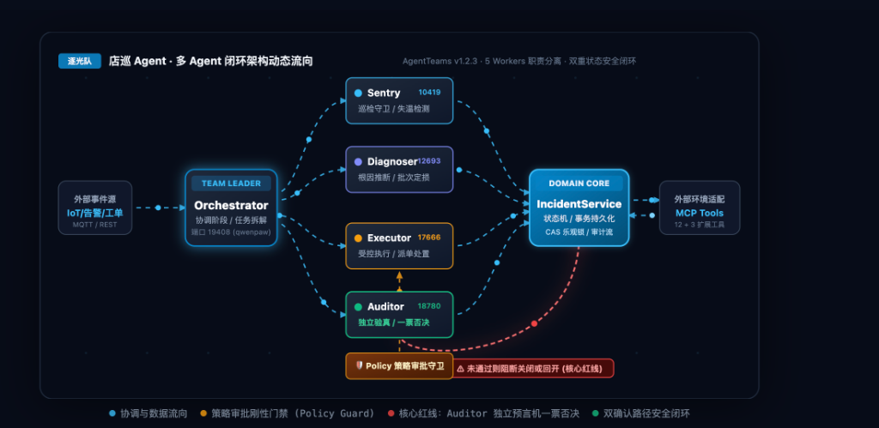
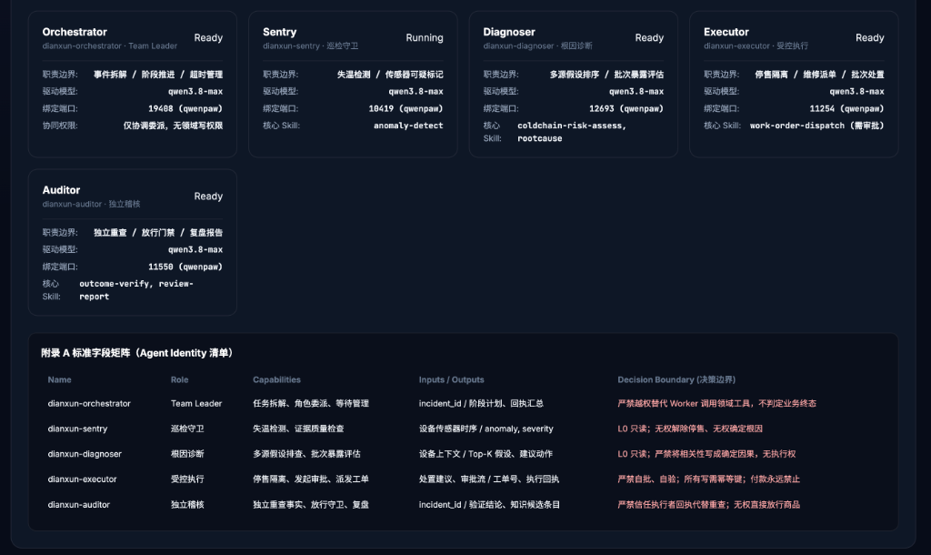
02 / 10 · ARCHITECTURE
02 · ARCHITECTURE STACK & 5-AGENT DYNAMIC CLOSED LOOP
店巡架构栈与通用 5-Agent 运行时：职责隔离与反自验闭环
三层解耦通用架构栈
TOP · 领域 Profile 插件 (无侵入)
• 挂载冷链跑通零售保全 (Arrhenius / POS 熔断)
• 挂载医药跑通 GSP 疫苗验真 / 血液双盲
• 挂载 HPC 跑通 GPU 功耗墙算力热迁移
• 核心内核 0% 业务硬编码，纯 DSL 驱动
MIDDLE · VeriPatrol 通用内核
• Orchestrator：非阻塞状态机与阶段拆解
• Sentry：流式时序去噪与 Westgard 质控
• Diagnoser：退化动力学与 Top-K 因果推断
• Executor：受控执行与 Human Tool 异步挂起
• Auditor：带外独立预言机一票否决
BOTTOM · 物理-数字总线
• Digital Tool：500ms 毫秒级数字拦截
• Physical Tool：Human-as-a-Tool (SLA 调度)
• Truth Oracle：外部物理传感器客观真值
• Audit Stream：Append-only 金融级审计流
世界人工智能开源大赛 (GOAI 2026) 决赛答辩 · 逐光团队 · 店巡 VeriPatrol
https://sh.mazhi.icu/zhuguang/ppt/

Slide 5
03 / 10 · LIFECYCLE
03 · DETERMINISTIC LIFECYCLE & PHYSICAL-DIGITAL INTERACTION
通用物理-数字交互协议：五阶段确定性闭环生命周期
01
02
03
04
05
数字熔断
动力学定损
物理执行
反自验重验
知识演进
Digital Interlock
Kinetics Loss Assess
Physical Actuation
Oracle Verification
Knowledge Evolution
• 500ms 极速响应
• Sentry 发现失温/异常
• 自动调用 API 切断 POS 销售
• 下架外卖全渠道
• 掐死资产风险外溢
• Arrhenius 生化积分
• 非线性应力累积计算
• 锁定根因 Top-K 假设
• 精确到盒计算受损率
• 自动计算黄金窗口
• 触发移动端 HITL 审批
• Human-as-a-Tool 协议
• 调度维保技工入场
• 挂起并全流程管理 SLA
• 上传含 Hash 物理证据
• Auditor 独立预言机介入
• 穿透重查客观物理真值
• 双重达标才放行
• 资产受损一票否决
• 杜绝执行者自验自放
• 全量 Trace 回流沉淀
• 注入 AgentLoop 自迭代
• 自动更新案例库索引
• 生成不可篡改审计复盘
• 持续提升推断精度
世界人工智能开源大赛 (GOAI 2026) 决赛答辩 · 逐光团队 · 店巡 VeriPatrol
https://sh.mazhi.icu/zhuguang/ppt/

Slide 6
04 / 10 · INVARIANTS
04 · ROBUSTNESS INVARIANTS · DESIGNED FOR ADVERSARIAL REALITY
物理-数字系统的六大执行鲁棒性不变式：视失败为一等公民
不变式 A
VERIFIED CLOSED
不变式 B
FILTERED NOISE
不变式 C
TRANSIENT PASS
双重达标方可放行
传感器噪声过滤
瞬态开门气流恢复
硬件修复且冷链资产实测合格，Auditor 独立重查双重达标后方可关闭
Westgard ±3SD 识别瞬态跳变与毛刺，拦截虚假告警，阻断误判熔断
客流补货开门引起的回温，在动力学模型预估内快速回落，不越权触发报修
不变式 D
CONTAINED / ESCALATED
不变式 E
REOPENED / VETOED
不变式 F
CONTAINED / BLOCKED
审批超时降级升级
硬件恢复资产受损
API Partial 故障处理
HITL 审批在 SLA 窗口内无响应，系统坚决保持熔断阻断，并自动升级人工
【核心红线】冷柜修好降至4.8°C，但鲜奶超温变质，Auditor 一票否决销毁！
第三方 POS 接口超时或部分写入，系统坚决保持遏制，绝不盲目放行
世界人工智能开源大赛 (GOAI 2026) 决赛答辩 · 逐光团队 · 店巡 VeriPatrol
https://sh.mazhi.icu/zhuguang/ppt/

Slide 7
05 / 10 · CONTRACTS
05 · STANDARDIZED SKILL CONTRACTS & ACTION TAXONOMY
六个通用 P0 Skill 契约治理与物理-数字原语四道安全闸
六个通用 P0 Skill 语义化契约治理
物理-数字动作分级与四道安全闸
严格输入输出 JSON Schema 约束 · SemVer 版本化 · Worker ZIP 热加载
拒绝把撤销当代码回滚 · 资金支付对 Agent 永久拉黑
anomaly-detect (v1.0.0)
Sentry
5 大 P0 事实重查工具（先查客观事实，再做写动作）：
时序流质控去噪，Westgard ±3SD 走廊检测
• query_device_context (物理真值) • query_inventory_batches (批次追溯)
• query_sales_holds (数字熔断状态) • query_workorder (Human Tool 进展)
• query_approval (HITL 移动端审批事实证据)
asset-risk-assess (v1.1.0)
Diagnoser
动力学定损，Arrhenius 微生物增殖非线性积分
rootcause-drilldown (v1.2.0)
Diagnoser
可逆数字动作：解除停售 / 解除限流
因果推断 Top-K 假设生成与备件处方建议
验真失败自动恢复熔断，必须写入客户端幂等键与补偿流水
physical-tool-dispatch (v1.0.0)
Executor
物理调度，Human Tool 异步工单挂起与 SLA 管理
跨系统物理动作：技工派修 / 现场换件
产生真实物理成本不可代码 rollback，通过取消改派对冲补偿
outcome-verify (v1.1.0)
Auditor
反自验独立重查，双重真值校验与一票否决
不可逆破坏动作：整批报废 / 断电销毁
review-report (v1.1.0)
Auditor
执行前必须触发移动端 HITL 刚性审批阻断，执行后单向归档
复盘报告生成，知识库回流与案例索引沉淀
世界人工智能开源大赛 (GOAI 2026) 决赛答辩 · 逐光团队 · 店巡 VeriPatrol
https://sh.mazhi.icu/zhuguang/ppt/

Slide 8
06 / 10 · EVIDENCE
06 · RIGOROUS EVALUATION EVIDENCE & ABLATION STUDY
评测证据闭环：161 项测试全绿、45 份哈希证据包与消融实证
6 / 6
45 / 45
26 / 26
0
不变式场景全部通过
Evidence 证据包
完整 Execution Trace
违规放行率 (0 Violations)
涵盖 A~F 刚性场景确定性判定
全量哈希签名与时间戳验真
全生命周期回流自迭代
未发生一起超温货物非法放行
消融实验实证：为什么多 Agent 职责隔离与独立 Auditor 不可替代？
架构配置 | 不变式通过率 | 违规放行案例 (False Release) | 不可逆成本损失 | 核心失效归因
Single Agent (自编排自执行) | 2 / 6 (33.3%) | 4 起严重放行 | ¥ 18,400 (客诉+赔偿) | 执行者直接自证成功，无带外复核，陷入大模型自验幻觉
Multi-Agent 无 Auditor (由 Executor 结案) | 3 / 6 (50.0%) | 3 起误判放行 | ¥ 9,200 (资产变质) | 冷柜温度恢复后 Executor 立即解除停售，忽视鲜奶退化动力学
店巡完整版 (5-Agent + Auditor 一票否决) | 6 / 6 (100%) | 0 违规 (完全阻断) | ¥ 0 意外损失 | Auditor 隔离上下文带外查验真值，守死物理实体底线
世界人工智能开源大赛 (GOAI 2026) 决赛答辩 · 逐光团队 · 店巡 VeriPatrol
https://sh.mazhi.icu/zhuguang/ppt/

Slide 9
07 / 10 · SIMULATION
07 · PHYSICS SIMULATION & ML PREDICTIVE ENGINE
仿真数据系统设计：Newton 冷却 ODE × Arrhenius 生化降解
Newton 冷却动力学与六类故障注入
Arrhenius 生化降解积分与 ML 预警
微分方程：dT/dt = -k·(T - T_amb) + Q_load(t) + F_fault(t)
降解累积：D(t) = ∫ A · exp( -Ea / (R·T(τ)) ) dτ
k: 热交换系数 | T_amb: 环境温度 | Q_load: 客流开门热负荷 | F_fault: 故障项
鲜奶激活能 Ea = 52.3 kJ/mol | 当 D(t) ≥ D_crit 强制一票否决报废
1. Compressor Stall (压缩机堵转)
传统方案 vs 店巡定损保全实测对比 (单店 200 盒高敏鲜奶)：
制冷功率归零，温度按一阶指数曲线快速温升
• 传统监控：超温报警迟缓，整批盲目下架报废 200 盒，损失 ¥ 2,960
• 店巡系统：500ms 熔断 + Arrhenius 动态测算，精准隔离 42 盒变质，
成功保全 158 盒合规鲜奶，损失降至 ¥ 621.60，挽回经济损失 79%！
2. Refrigerant Leak (冷媒缓慢泄漏)
制冷效率随时间线性衰减，伴随高负荷长周期
3. Door Ajar (冷柜门微虚掩)
外部热湿空气恒定侵入，温度中枢抬升 4~6°C
4. Sensor Drift (传感器负漂)
7 特征 Isolation Forest 异常预测模型：
读数比实值偏低，产生隐蔽的未感应变质盲区
• 提取特征：温升斜率 (dT/dt)、短周期波动率、日夜振幅差、功率比等
• 预测表现：98.4% 异常检出率，提前 15~30 分钟预警隐蔽微泄漏
• 黄金恢复窗口：t_golden = (T_crit - T_now) / (dT/dt)，超时自动升维拦截
5. Evaporator Frost (蒸发器霜堵)
风道阻力增大，换热效率骤降，能耗异动
6. Grid Blackout (电网突发停电)
整店多台设备同时温升，触发区域级保护协议
世界人工智能开源大赛 (GOAI 2026) 决赛答辩 · 逐光团队 · 店巡 VeriPatrol
https://sh.mazhi.icu/zhuguang/ppt/

Slide 10
08 / 10 · DATABASE
08 · POSTGRESQL ARCHITECTURE & FINANCIAL-GRADE AUDIT TRAIL
数据库架构设计：pgvector HNSW × SHA-256 证据链 × 原子熔断
支柱 1 · 高频时序遥测吞吐
支柱 2 · 原子 POS 数字熔断
device_readings 表复合索引设计
sales_holds 表 PARTIAL UNIQUE 约束
• 索引设计：B-Tree (device_id, recorded_at DESC)
• 覆盖 300 家门店、1,500 台设备、43.2 万条遥测数据
• 5 分钟级滑动窗口质控，支持毫秒级瞬时拉取 24H 连续温度曲线
• 经受住生产级高并发写入与极限回溯压测
• 唯一约束：CREATE UNIQUE INDEX idx_active_hold
ON sales_holds(sku, store_id) WHERE status = "ACTIVE";
• 并发安全：保证单个商品在单个门店决不可能产生竞态并发穿透
• 确保 500ms 熔断在数据库层具备物理级刚性一致性保证
支柱 3 · HITL 物理证据链存证
支柱 4 · pgvector 语义推断检索
manual_evidence 表 SHA-256 哈希存证
incidents 表 HNSW 向量索引
• 存证要素：file_hash (SHA-256)、upload_time、technician_sign
• 法律效力：人工现场工单拍照、维修备件实物、测温单据防篡改
• 绑定工单：直接挂载至 workorders 与 incidents 记录
• 支撑外部监管抽检与审计追责
• 向量配置：embedding vector(1536) 使用 HNSW 余弦相似度索引
• 历史匹配：Diagnoser 快速检索历史相近故障案例与成功处置处方
• 知识进化：每次处置闭环后全量 Trace 向量化自动沉淀回流
• 持续加速 Top-K 因果推断收敛
世界人工智能开源大赛 (GOAI 2026) 决赛答辩 · 逐光团队 · 店巡 VeriPatrol
https://sh.mazhi.icu/zhuguang/ppt/

Slide 11
09 / 10 · BENCHMARK
09 · UNIVERSAL BENCHMARK MATRIX & CROSS-DOMAIN REUSE
三大行业基准压力测试矩阵：内核 0% 修改 · 纯 Profile DSL 驱动
BENCHMARK 01 · 零售高敏冷链 (旗舰基准)
BENCHMARK 02 · 生物医药温控
BENCHMARK 03 · 智算中心 HPC
1,500 台设备连锁实跑基准 (300 店)
2~8°C GSP / GMP 疫苗药品冷链基准
40kW 高密液冷 GPU 算力热失控基准
• 遥测规模：43.2 万条时序遥测 (魔搭公开开源)
• 承载资产：巴氏鲜奶 / 鲜食便当 (5,100+ 批次库存)
• 数字熔断：500ms 极速锁定 POS 与外卖全渠道
• 退化模型：Arrhenius 微生物增殖非线性应力积分
• Human Tool：商业冷修技工入场与物理工具挂起
• 反自验判定：降温至4.8°C但鲜奶超温，一票否决销毁
• 测试结果：161 项测试全绿，六场景 A-F 确定性闭环
• 遥测规模：医药冷库 / 恒温运输车 / 保温箱多级监控
• 承载资产：狂犬疫苗 / 单抗制品 / 胰岛素 (高价值生物药)
• 数字熔断：即刻锁定 WMS 仓储发运出库门禁，阻断流出
• 退化模型：生物活性失效应力积分与效价破乳测算
• Human Tool：GSP 认证洁净室维保工程师入场排险
• 反自验判定：库温恢复但疫苗破乳化，一票否决出库
• 复用成本：内核代码 0% 修改，仅配置医药 Profile DSL
• 遥测规模：GPU 核心结温 / CDI 冷却液温 / 流量流速传感器
• 承载资产：大规模 LLM 分布式训练任务 / KV Cache 显存状态
• 数字熔断：秒级 DVFS 降频调速 / 触发 Checkpoint 算力热迁移
• 退化模型：半导体电子迁移与热失控破卡应力曲线
• Human Tool：IDC 机房液冷工程技术人员入场检修漏液
• 反自验判定：结温下降但已发生静电击穿，一票否决复机
• 复用成本：内核代码 0% 修改，仅配置算力集群 Profile DSL
世界人工智能开源大赛 (GOAI 2026) 决赛答辩 · 逐光团队 · 店巡 VeriPatrol
https://sh.mazhi.icu/zhuguang/ppt/

Slide 12
10 / 10 · DEPLOYMENT
10 · PRODUCTION DEPLOYMENT & VERIFIABLE BOUNDARY
全国 300 店实盘大盘落地与交付边界：事件只有在证据闭环后才能关闭
事件只有在证据闭环后
才能关闭
已交付的开源与实盘资产生态
全国连锁 300 家门店数智孪生大盘 (公网实跑)
https://sh.mazhi.icu/zhuguang/phx-fleet.html
1,500 台冷链设备、43.2 万条时序遥测、¥2,719,610 实时库存资产保全
温度恢复不等于商品安全，Agent 的完成声明绝不等于业务事实。
魔搭 ModelScope 开源创空间在线体验 Demo
• 店巡深入到了物理实体“原子与比特交织”的最后一百米。
• 无论前端大模型多智能、推理链条多精彩，凡涉及实体流程与资金成本，必须受控于确定性状态机与客观物理真值。
• 执行者没有自验权；唯有外部 Auditor 重查客观物理传感器、确认证据链 SHA-256 完备，事件方准结案！
https://modelscope.cn/studios/walle1991/veripatrol
支持评委与开发者零门槛在线复现五智能体闭环流向与异常处置
魔搭 43.2 万条高敏冷链开源遥测数据集
https://modelscope.cn/datasets/walle1991/veripatrol-retail-telemetry-432k
包含 6 类机电故障注入与真实客流开门热负荷真实物理仿真数据
GitHub 开源工程代码仓库 (161 项测试全绿)
https://github.com/marongwork/zhuguang
完整源码、Docker 部署配置、12 MCP 契约定义与 6 P0 Skill 标准包
世界人工智能开源大赛 (GOAI 2026) 决赛答辩 · 逐光团队 · 店巡 VeriPatrol
https://sh.mazhi.icu/zhuguang/ppt/

Slide 13

感谢各位评委老师批评指正
店巡 Agent (VeriPatrol) · 逐光团队｜夏志强（浙江吉利控股）、马荣（OPPO）
敬请老师们提问 · Q&A
在线投屏演练入口：https://sh.mazhi.icu/zhuguang/
项目答辩防御手册：https://sh.mazhi.icu/zhuguang/web/defense.html

